Slide 1
Écrans
Myriam Dounar
Simone Parisi

Slide 2
Définition
“Informatique, télévision
Dispositif d'affichage électronique d'images ou de données. (À la technologie de l'écran cathodique succèdent aujourd'hui celles de l'écran à cristaux liquides [LCD], de l'écran à plasma et de l'écran à LED)” (Dictionnaire Larrousse)
Ecran PC/Moniteur PC= sortie vidéo externe d’un PC
Relié à l’ordinateur via différentes connectiques (DVI, DisplayPort, HDMI…)

Slide 3
Sommaire
Les écrans CRT
Les écrans LCD
Les écrans plasma
Glossaire
Texte
Sources

Slide 4
Les écrans CRT

Slide 5
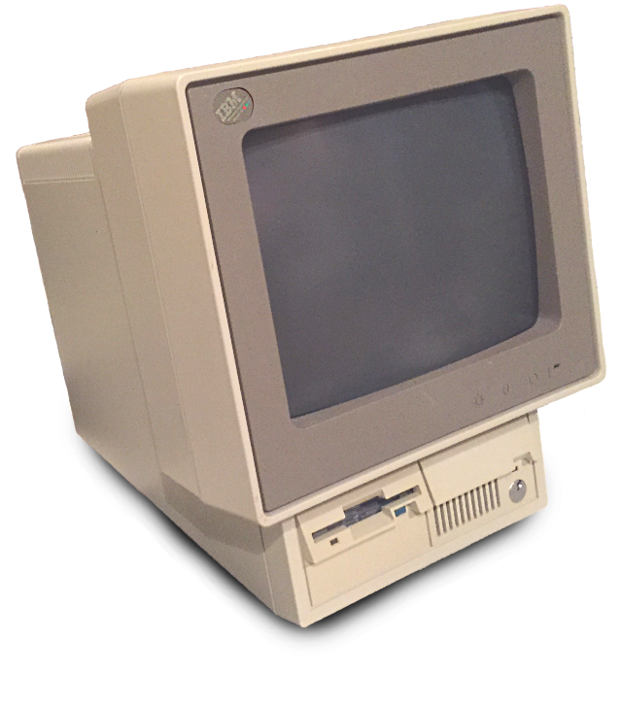
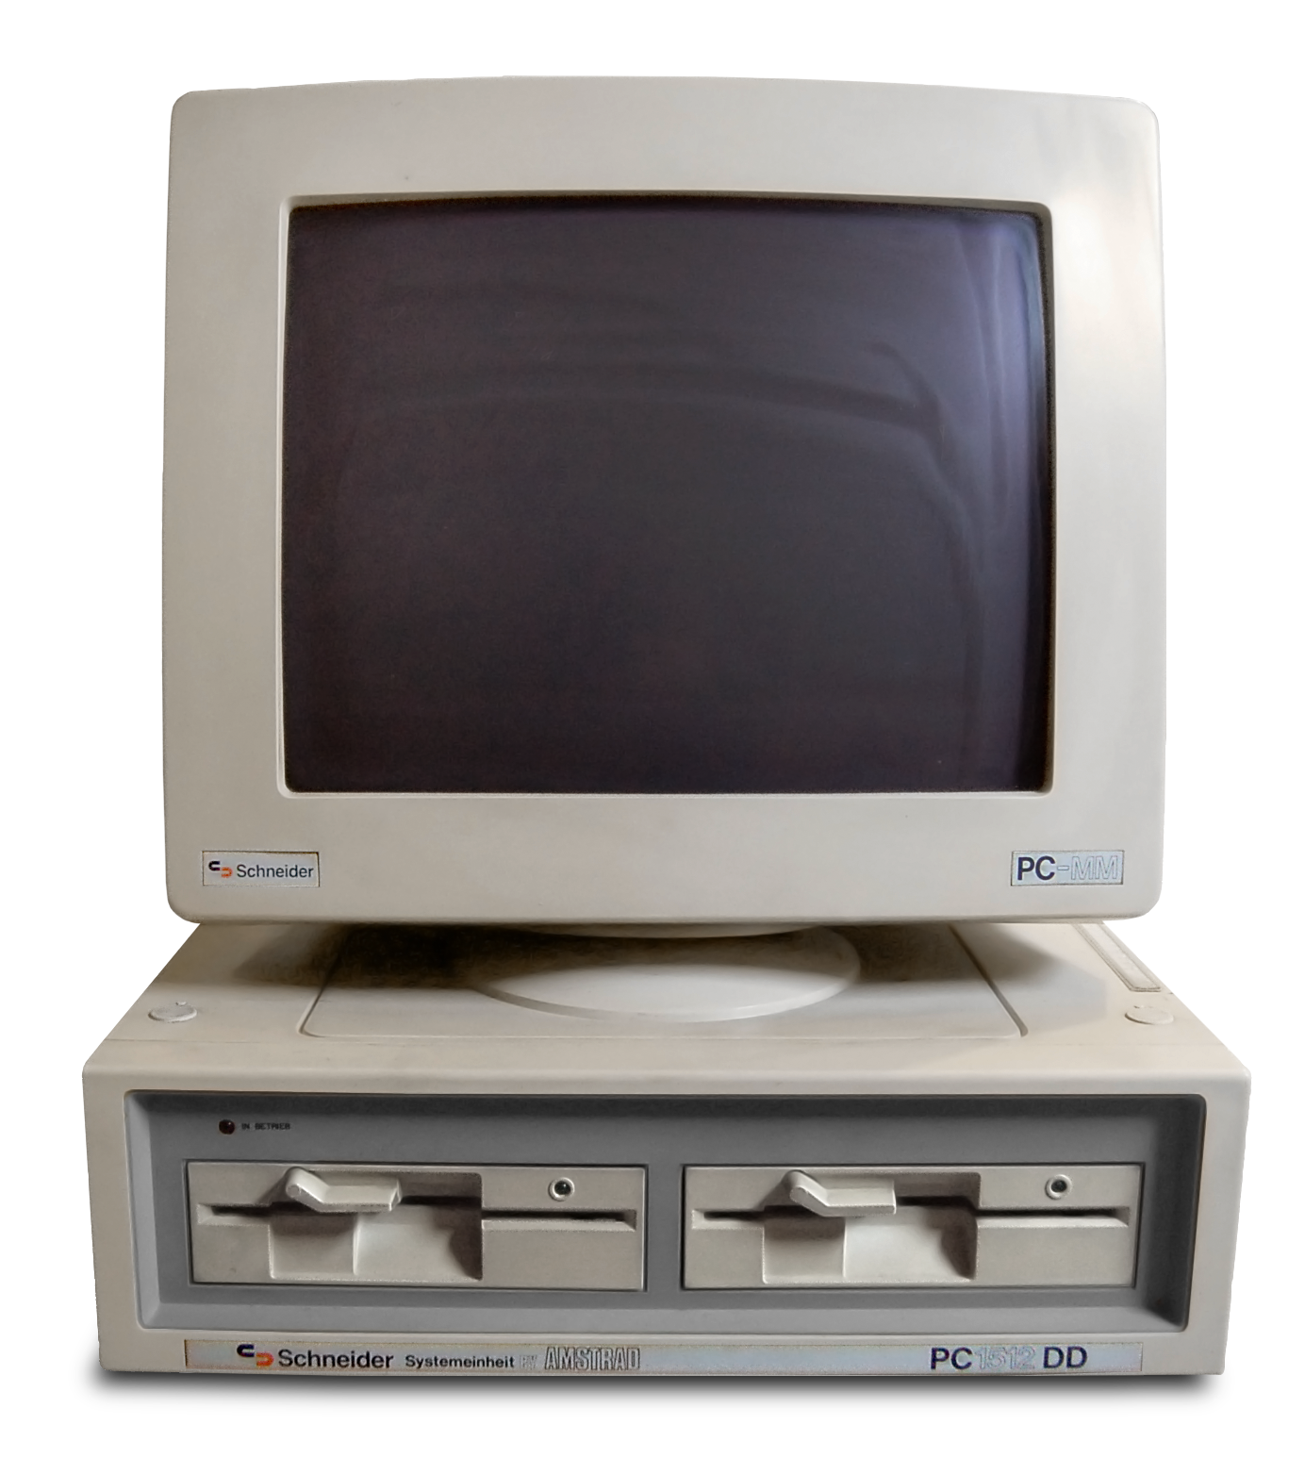
ÉCRANS À TUBE CATHODIQUE (CRT)

Slide 6
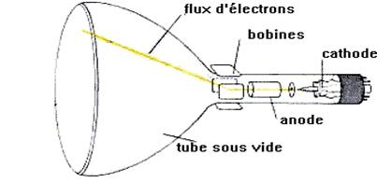
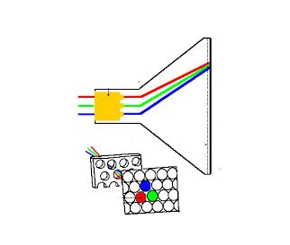
Schéma de tube cathodique

Slide 7
Balayage

Slide 8
Les écrans LCD

Slide 9
Écrans LCD

Slide 10
CONCEPTS DE BASE
LA LUMIÈRE

Slide 11
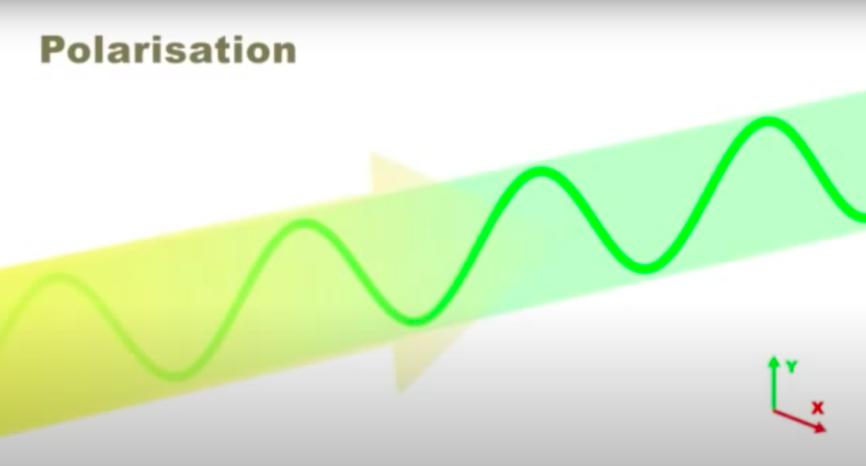
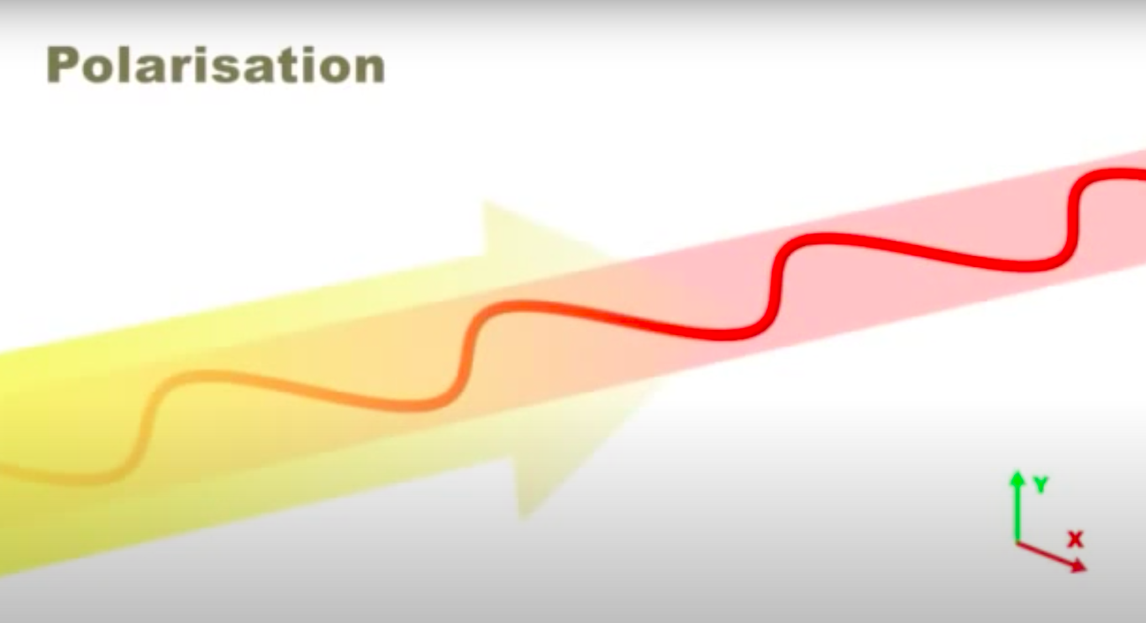
CONCEPTS DE BASE
LA POLARISATION DE LA LUMIÈRE

Slide 12
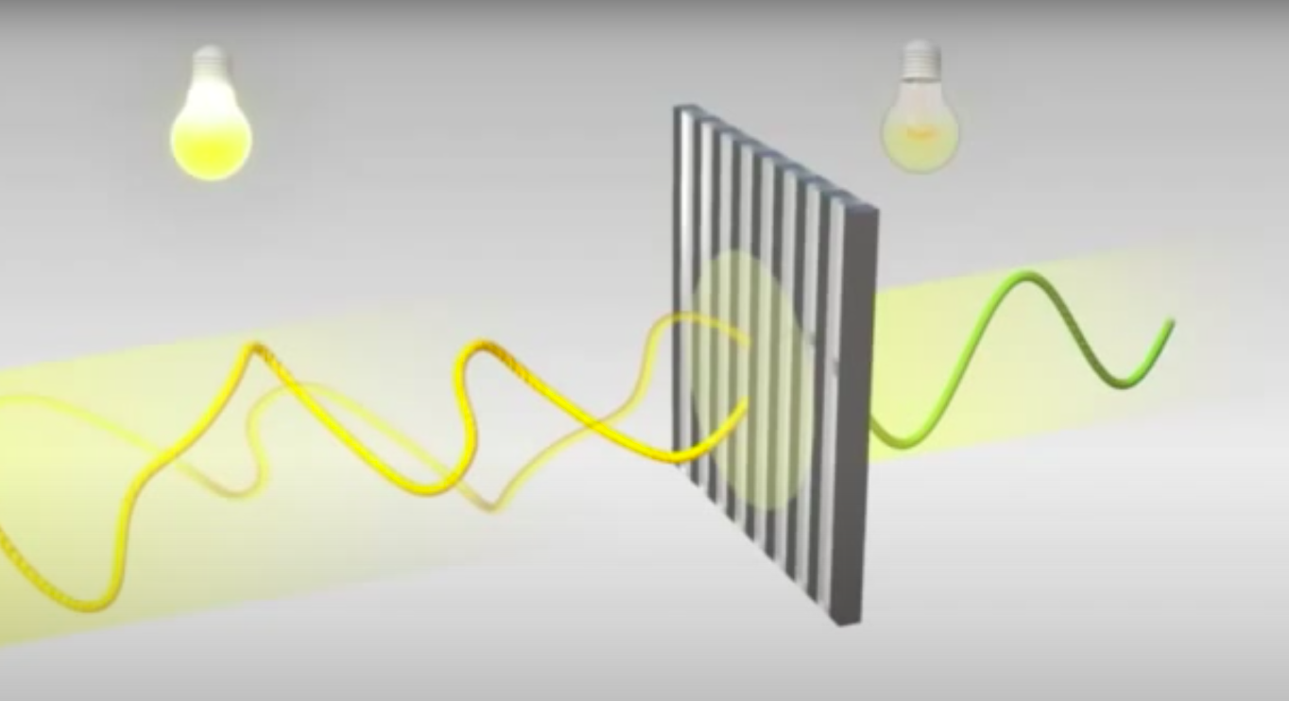
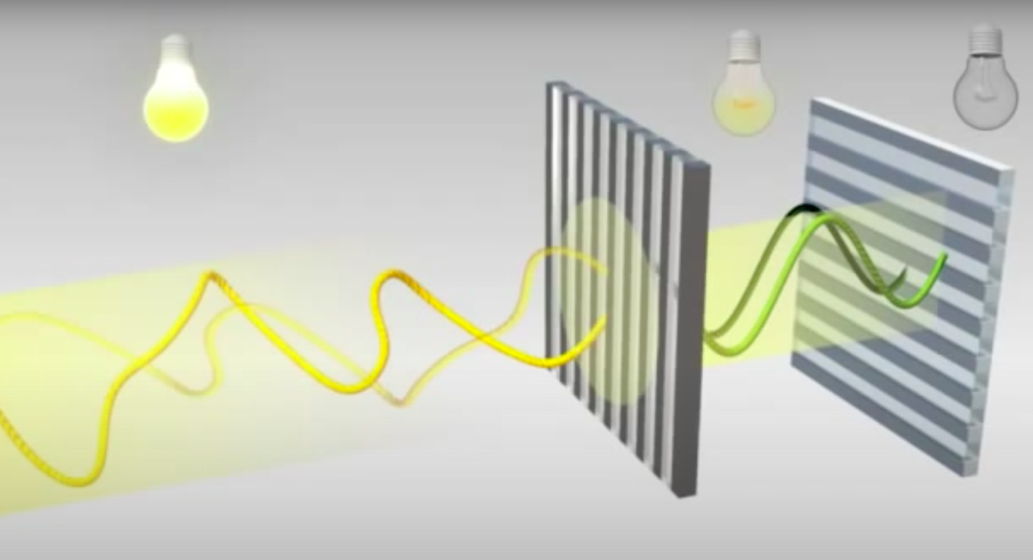
CONCEPTS DE BASE
POLARISEURS

Slide 13
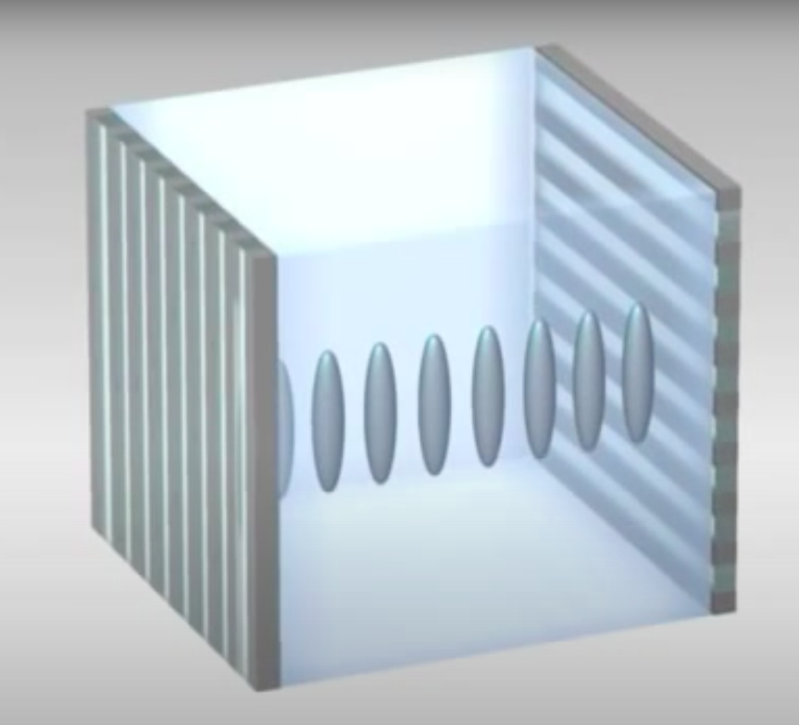
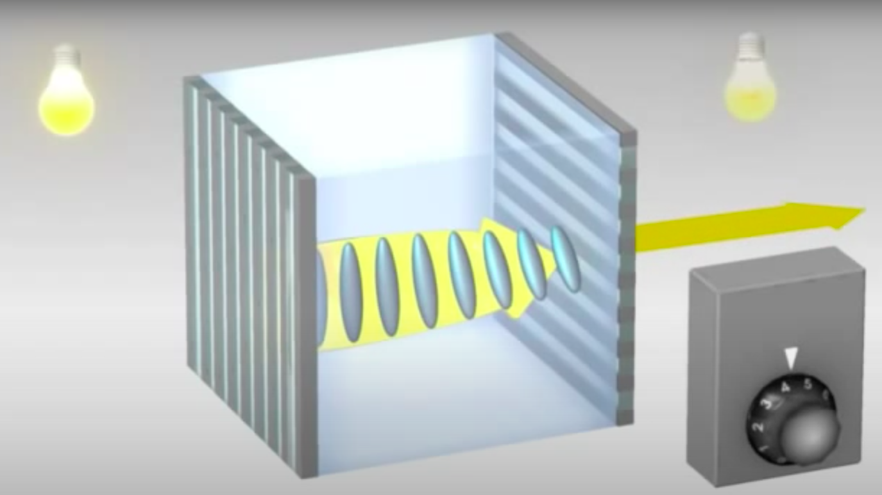
CONCEPTS DE BASE
CELLULE À CRISTAUX LIQUIDES

Slide 14
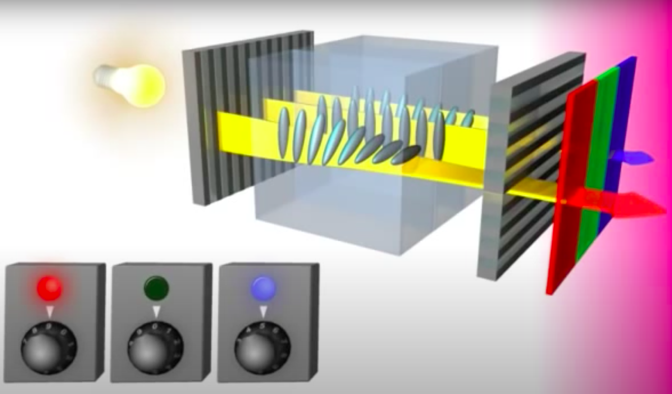
CONCEPTS DE BASE
CELLULE
À
COULEURS
(PIXEL)

Slide 15
Les écrans LCD
Ecrans cathodiques = TOUS brillants

Slide 16
Les écrans LCD
Dalles TN
Dalles VA
Dalles IPN

Slide 17
Caractéristiques techniques LCD
Définition | Nombre de pixels à l’écran, horizontale x verticale
Taille
Résolution
Temps de réponse
1920 x 1080 = + de 2 millions de pixels
→ 1080p

Slide 18
Caractéristiques techniques LCD
Définition | Nombre de pixels à l’écran, horizontale x verticale
Taille | Diagonale exprimée en pouces. Peut être aussi caractérisée par des tailles comme pour la TV (format 16/9)
Résolution
Temps de réponse
24’ en 1080p

Slide 19
Caractéristiques techniques LCD
Définition | Nombre de pixels à l’écran, horizontale x verticale
Taille | Diagonale exprimée en pouces. Peut être aussi caractérisée par des tailles comme pour la TV (format 16/9)
Résolution | Nombre de pixel par pouce. + c’est élevé, + de précision à l’image, et donc + de qualité
Temps de réponse
Ecran 24’, 1080p
→ 92 PPI
(https://www.sven.de/dpi/)
Smartphone 5’, 1080p
→ 400 PPI

Slide 20
Caractéristiques techniques LCD
Définition | Nombre de pixels à l’écran, horizontale x verticale
Taille | Diagonale exprimée en pouces. Peut être aussi caractérisée par des tailles comme pour la TV (format 16/9)
Résolution | Nombre de pixel par pouce. + c’est élevé, + de précision à l’image, et donc + de qualité
Temps de réponse | Rafraîchissement de l’image en ms.
Entre 0.5 ms et 2 ms

Slide 21
Caractéristiques techniques LCD
Définition | Nombre de pixels à l’écran, horizontale x verticale
Taille | Diagonale exprimée en pouces. Peut être aussi caractérisée par des tailles comme pour la TV (format 16/9)
Résolution | Nombre de pixel par pouce. + c’est élevé, + de précision à l’image, et donc + de qualité
Temps de réponse | Rafraîchissement de l’image en ms.
Images par secondes, angle de vision, luminosité, contraste, etc...

Slide 22
Autres écrans LCD
Tactile
Seulement pour les systèmes d’exploitation récents
LED
Dalle LCD + rétroéclairage LED = écran LED

Slide 23
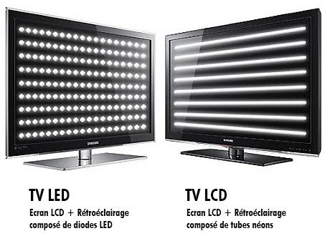
Les écrans LED

Slide 24
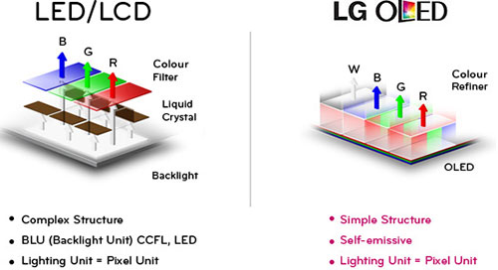
Les écrans OLED
Diodes électroluminescentes organiques
+ de contraste, + de profondeur de noir

Slide 25
Les écrans plasma

Slide 26
ÉCRANS PLASMA

Slide 27
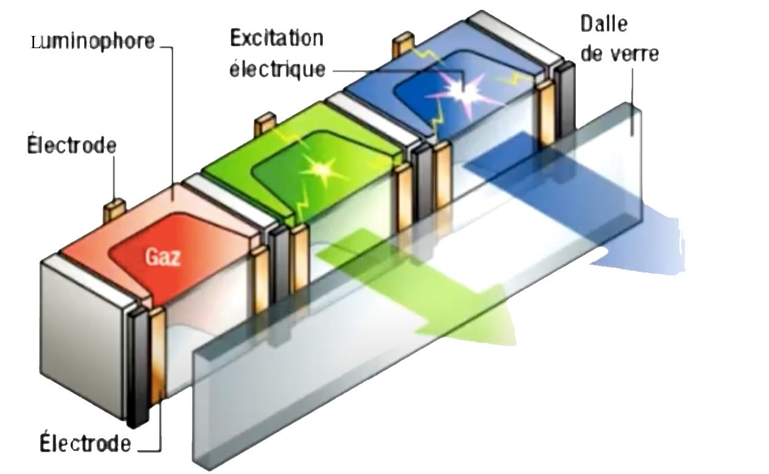
CELLULE PLASMA

Slide 28
Glossaire

Slide 29
Liquid Crystal Display (LCD)
Electronic display
Backlight
Polarized filter
Electrodes
Image burn-in
Cathode Ray Tube monitors (CRT)
Cathode
Anode
Phosphor dot
Faceplate
Resolution
Definition
Ecran à cristaux liquides
Dispositif d’affichage électronique
Panneaux lumineux
Filtre polarisé
Électrodes
Marquage d’image
Moniteur à tube cathodique
Cathode
Anode
Luminophore
Dalle
Définition
Résolution
ATTENTION!

Slide 30
Texte choisi

Slide 31
How LCD Displays Work
Liquid-crystal display (LCD) is a popular type of technology used in electronic displays. As the name suggests, it’s characterized by the use of liquid-filled crystals to produce images. Because liquid crystals have light-modulating properties, LCDs are particularly effective for this purpose. The liquid crystals don’t necessarily produce the light used to create the images. Rather, they “propagate” light created by a separate device (backlight). To learn more about LCD displays and how they work, keep reading.
The Basics of LCD Displays
While there are several different configurations for LCD displays, most are designed in the same basic manner. They work by using liquid crystals to produce an image. The liquid crystals are embedded into the display screen, and there’s some form of backlight used to illuminate them. The actual liquid crystal display is made of several layers, including a polarized filter and electrodes. When the backlight is activated, it produces light that is somewhat obstructed by the liquid crystals. And this obstruction is essentially what creates the images we see in LCD displays.
Benefits of LCD Displays
There are several benefits associated with LCD displays, one of which is the simple fact that they do not suffer from image burn-in. It’s also worth mentioning that LCD displays are significantly thinner and more compact than traditional CRT monitors. This is why you see so computer monitors using LCD technology instead of the now-dated CRT technology. Furthermore, LCD displays offer a sharp image resolution with no bleeding, assuming they are operated at native resolution. Finally, LCDs aren’t affected by the Earth’s magnetic field, which is something that cannot be said about other electronic displays. These are just a few reasons why LCD displays are preferred over other display types.
http://www.nelson-miller.com/lcd-displays-work/

Slide 32
Sources

Slide 33
https://www.commentcamarche.net/contents/742-ecran-a-tube-cathodique-crt
https://leblob.fr/techno/du-tube-cathodique-ecran-lcd
https://www.techno-science.net/definition/7411.html
https://www.commentcamarche.net/contents/743-ecran-plat
https://fr.wikipedia.org/wiki/Écran_à_cristaux_liquides
http://www.winlight.fr/blog/les-differents-types-ecrans/
http://cathodique.e-monsite.com/pages/les-differents-types-d-ecrans.html
https://blog.but.fr/article/ce-quil-faut-savoir-sur-les-ecrans-plasma
https://www.leparisien.fr/guide-shopping/pratique/quelles-differences-entre-un-ecran-oled-lcd-led-et-plasma-15-11-2019-8194182.php
http://kezako.unisciel.fr/kezako-comment-fonctionne-un-ecran-lcd/#approfondir
https://www.larousse.fr/dictionnaires/francais/%C3%A9cran/27712
https://www.nvidia.com/fr-fr/geforce/news/what-is-fps-and-how-it-helps-you-win-games/
https://www.materiel.net/guide-achat/g10-les-ecrans-pc/4/
http://www.europ-computer.com/dossiers/dossier_5_13.html
https://www.astuces-pratiques.fr/high-tech/principe-de-fonctionnement-d-un-ecran-lcd
https://www.youtube.com/watch?v=kqJJ0Vmis8g
https://www.materiel.net/guide-achat/g10-les-ecrans-pc/5/
https://www.youtube.com/watch?v=47dtoEMGb_M&ab_channel=YannisAstucesPC
https://www.lcd-compare.com/definition-de-oled.htm
https://www.eizo.fr/fr/content/20-connectique-des-moniteurs-pc
https://www.comparez-malin.fr/blog/tout-savoir-sur-les-resolutions-decrans/

Slide 34
C’est fini !
Avez-vous des questions ?

